Slide 1


10강.python
예외처리 고급

Slide 2
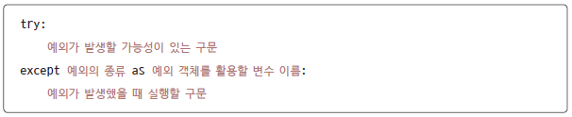
시작하기 전에
예외 객체 (exception object)
예외 발생 시 예외 정보가 저장되는 곳

Slide 3
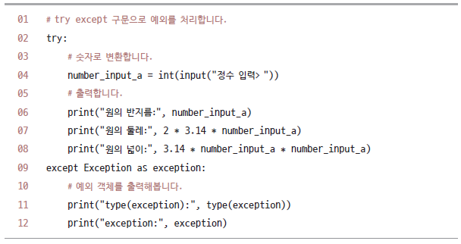
예외 객체
Exception
“모든 예외의 어머니”
예시

Slide 4
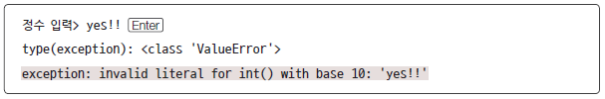
예외 객체
다양한 예외들이 발생할 때 그 정보를 메일 등으로 보내도록 해서 수집하면 큰 규모의 웹서비스 등에서 프로그램 개선에 큰 도움이 됨

Slide 5
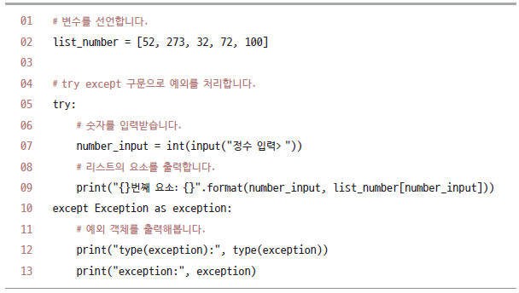
예외 구분하기
예외 객체 사용하면 except 구문을 if 조건문처럼 사용해서 예외를 구분할 수 있음
여러 가지 예외가 발생할 수 있는 상황

Slide 6

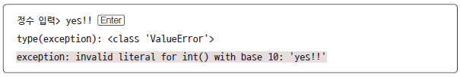
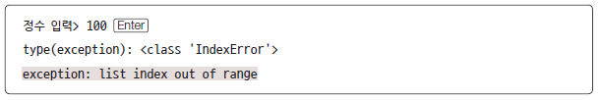
예외 구분하기
정상적으로 정수 입력한 경우
정수로 변환될 수 없는 값 입력한 경우 - ValueError
정수 입력하나 리스트 길이를 넘는 인덱스인 경우 - IndexError

Slide 7
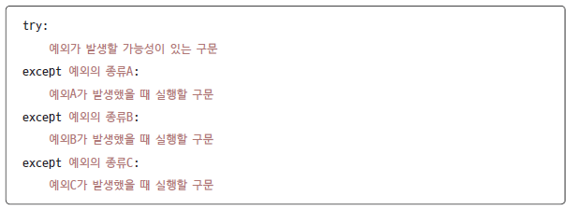
예외 구분하기
예외 구분하기
except 구문 뒤에 예외 종류 입력해서 구분할 수 있음

Slide 8
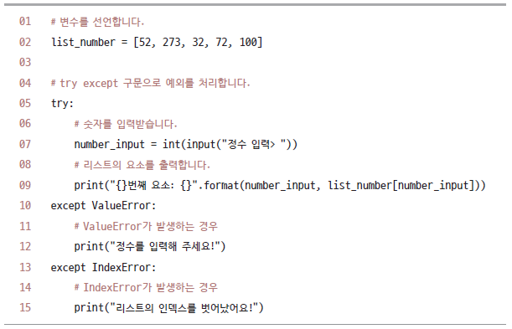
예외 구분하기
예시 – ValueError와 IndexError

Slide 9


예외 구분하기
정수 아닌 값 입력해 ValueError 발생시키는 경우
리스트의 인덱스를 넘는 숫자 입력해 IndexError인 경우

Slide 10
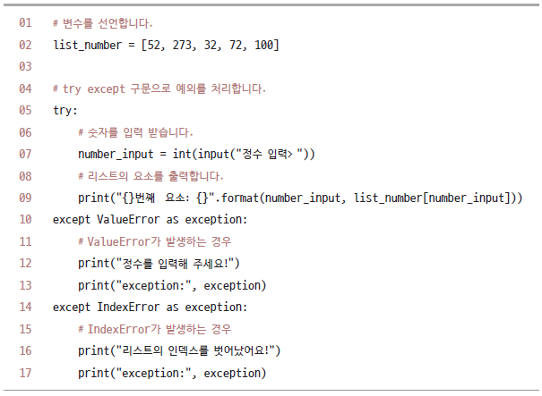
예외 구분하기
예외 구분 구문과 예외 객체
as 키워드 사용
각각의 except 구문 뒤에 예외 객체 붙여 예외 구분에 활용

Slide 11
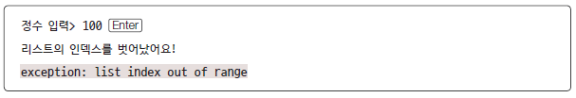
예외 구분하기
코드 실행 후 인덱스 벗어나는 숫자 입력하여 IndexError 발생시킬 경우

Slide 12
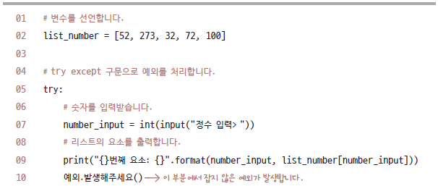
모든 예외 잡기
except 구문으로 예외 구분하면 if, elif, else 조건문처럼 차례대로 오류 검출하며 확인. 만약 예외 조건에 일치하는 것이 없다면 당연히 예외가 발생하며 프로그램이 강제 종료
예시 - 예외 처리를 했지만 예외를 못 잡는 경우

Slide 13
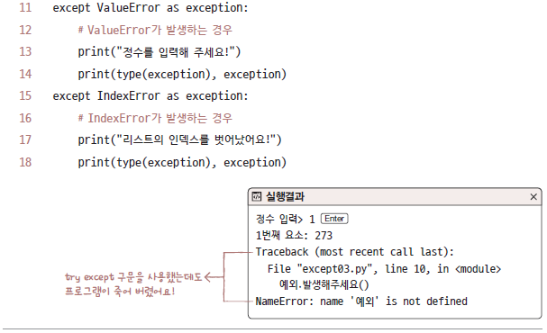
모든 예외 잡기
예외가 발생해 프로그램이 강제 종료
else 구문처럼 마지막에 Exception 넣어서 프로그램 죽지 않게 하는 것이 좋음

Slide 14
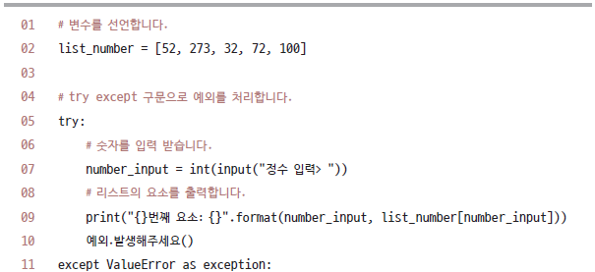
모든 예외 잡기
예시

Slide 15
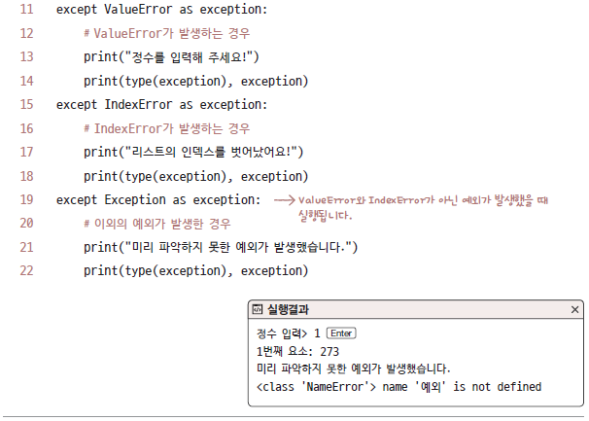
모든 예외 잡기

Slide 16
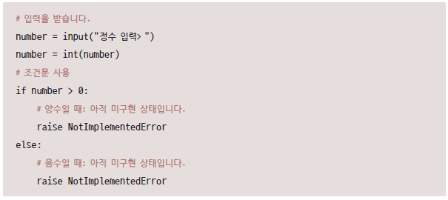
raise 구문
raise 키워드
예외를 강제로 발생시킴
프로그램 개발 단계에서 아직 구현되지 않은 부분에 일부러 예외를 발생시켜 잊어버리지 않도록 함

Slide 17
키워드로 정리하는 핵심 포인트
예외 객체 : 예외와 관련된 정보 담고 있는 객체
raise 구문 : 예외 강제로 발생시킬 때 사용하는 구문
GitHub 검색 : 많은 사람이 함께 개발하는 소셜 코딩 사이트 GitHub 이용하는 것으로, 유능한 개발자들의 정제된 코드 살펴볼 수 있음

Slide 18
확인문제
예외를 강제로 발생시킬 때 사용하는 키워드로 맞는 것은 무엇일까요?
throw
raise
runtime
Error
본문에서 살펴보았던 GitHub에서 코드를 찾는 방법으로,
인공지능 개발에서 많이 사용되는 수치 연산 라이브러리,
텐서플로우 (http://github.com/tensorflow/tenseflow)에서
raise 구문이 사용되는 예를 세 가지 찾아보세요.

Slide 19
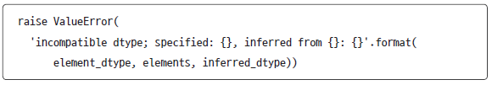
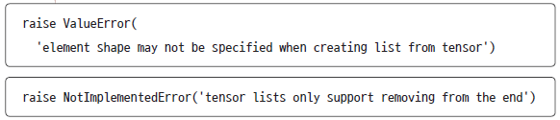
확인문제
예시

Slide 20

THANK YOU

